Slide 1
Творческий проект
Ковры Кавказа
МБУ ДОДДДТ
Педагог Люлюкина И.Н.

Slide 2
Цель:
Цель творческой работы – использование традиций и технологий гобеленового переплетения для создания композиции «Кавказ».

Slide 3
задачи проекта:
Провести анализ литературы по истории ковроткачества на Кавказе.
Посетить музей народов Кавказа.
Разработать эскиз композиции « Кавкз».

Slide 4
Этап реализации проекта:
1) Обоснование выбора проекта
2) Методы исследования
3) Цели проекта
3) Краткая историческая справка
4) Используемые материалы
5) Основные способы переплетения.
6) Подготовка и оформление результатов в виде буклетов, плакатов, презентаций;
7) Отчет творческой группы о проделанной работе.

Slide 5
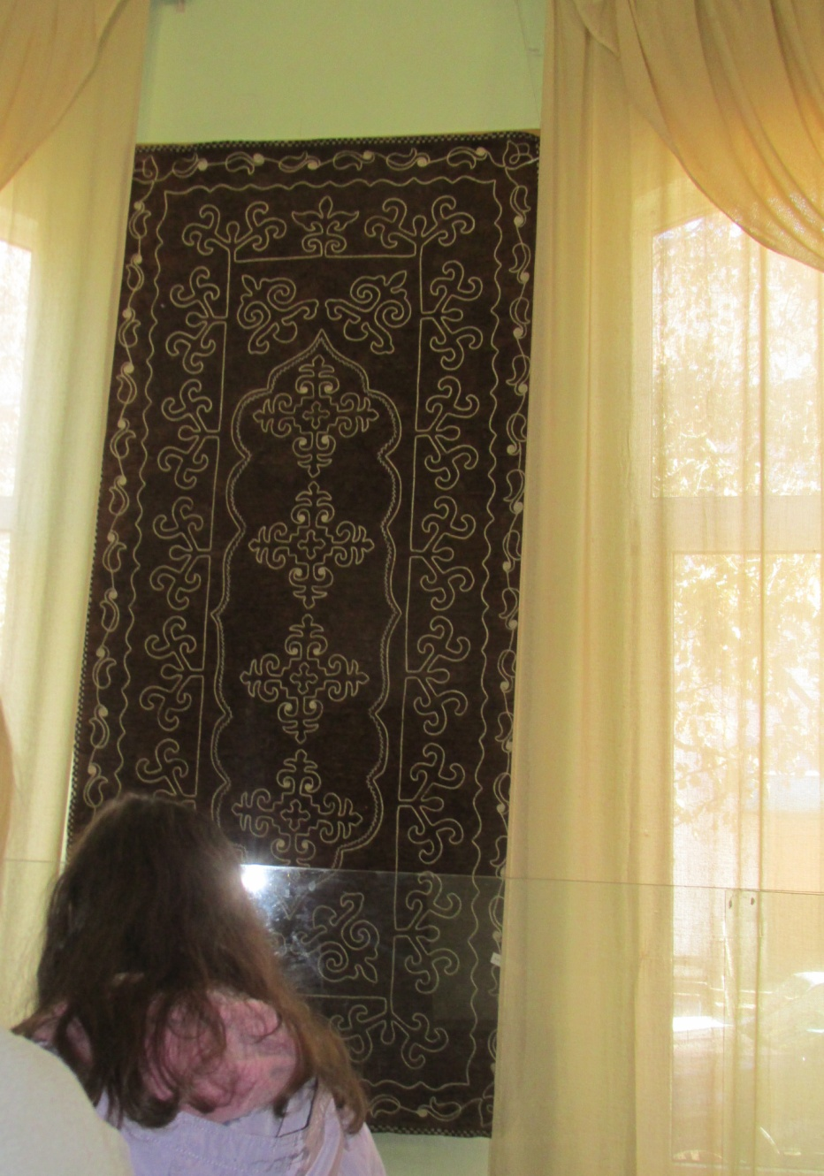
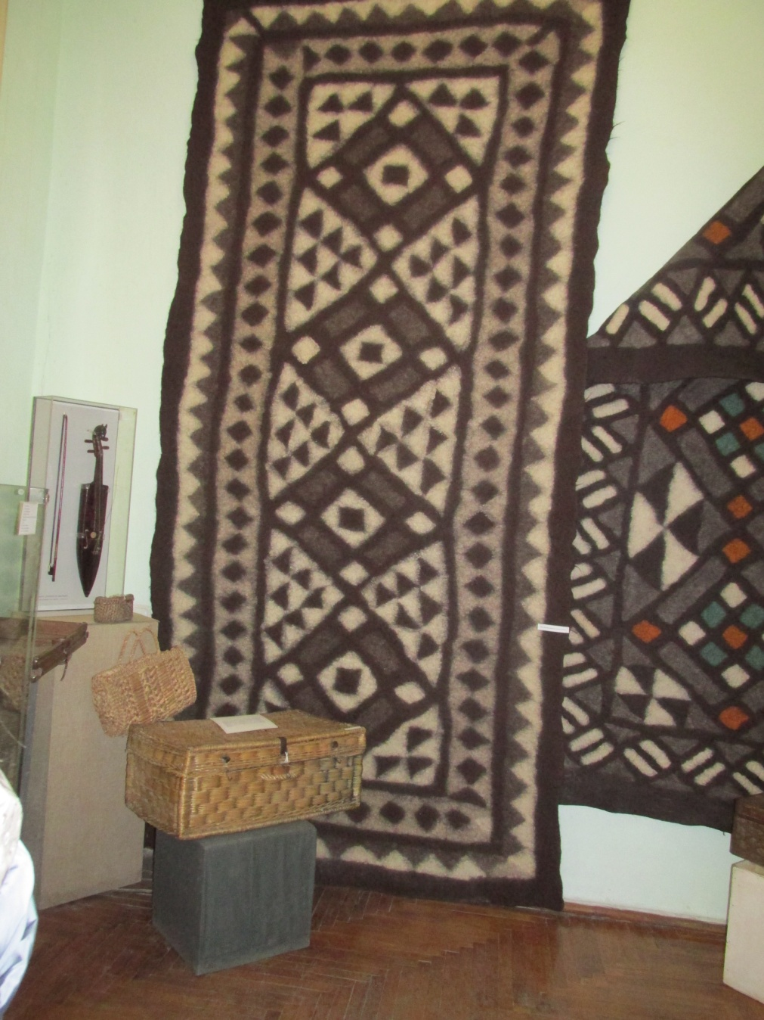
Национальные ковры

Slide 6
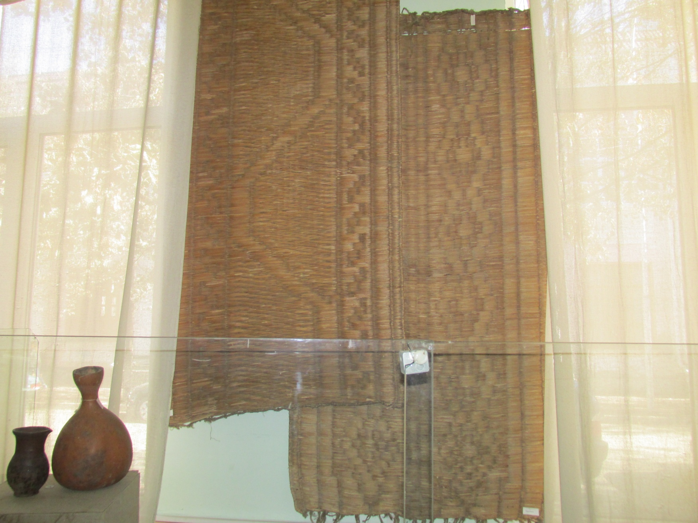
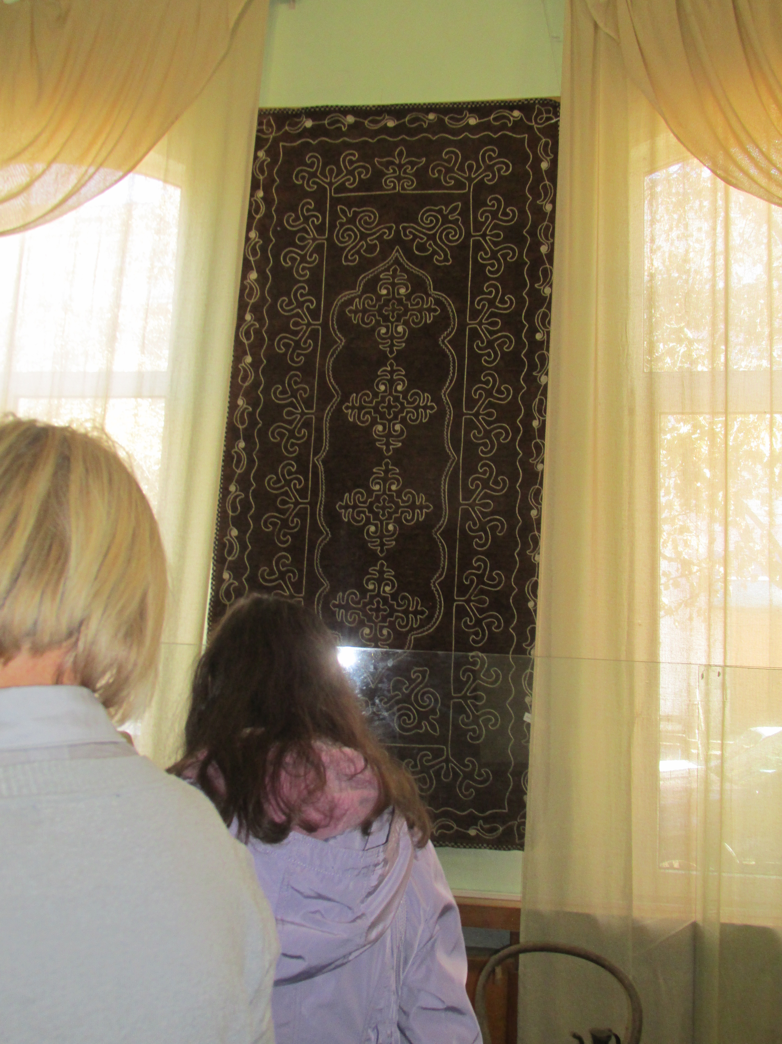
Циновки

Slide 7
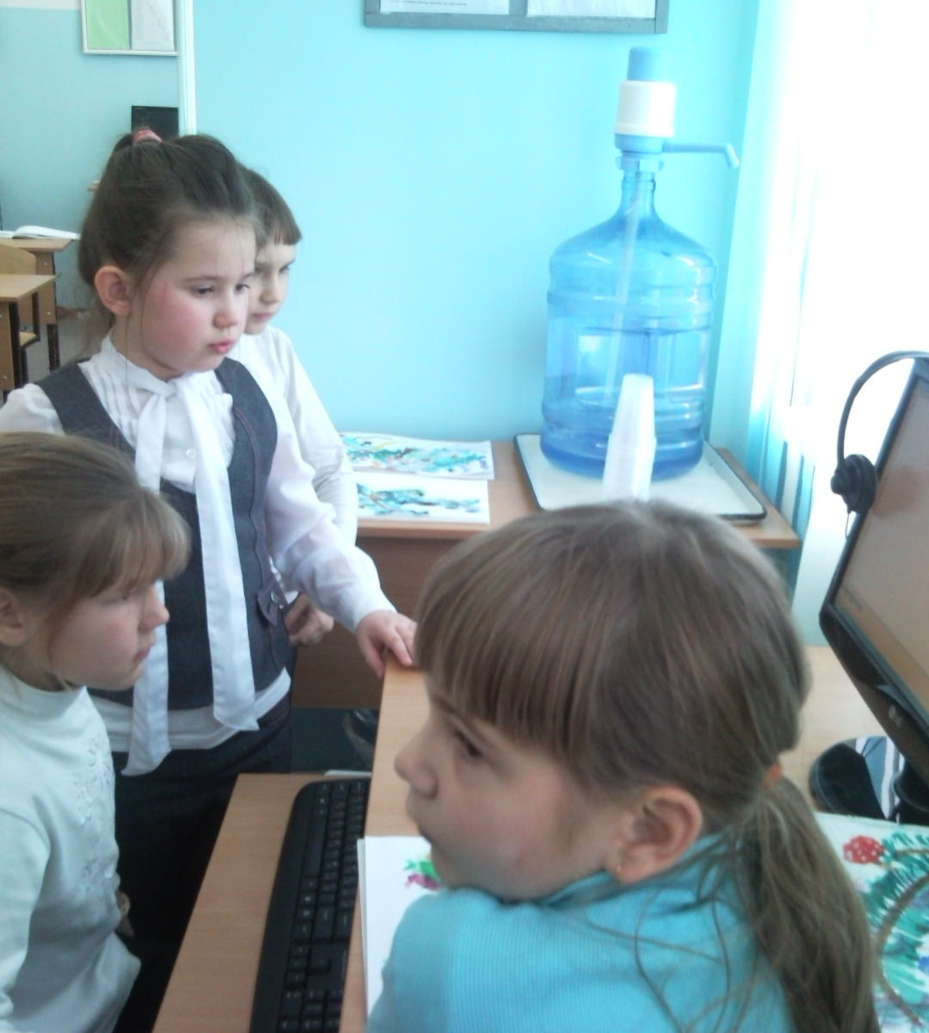
Дискуссия

Slide 8
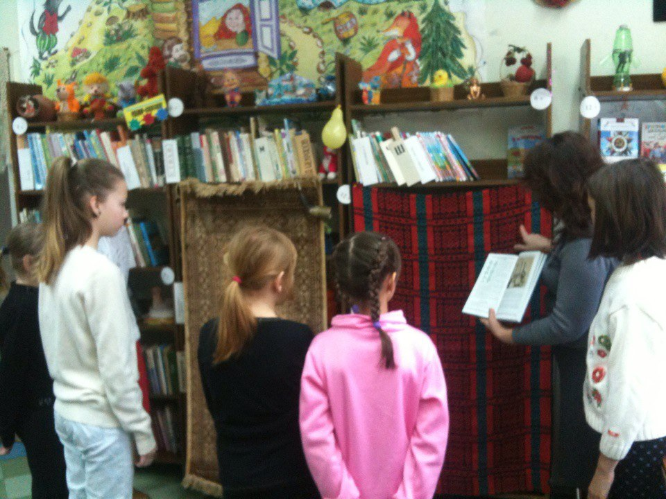
В библиотеке

Slide 9
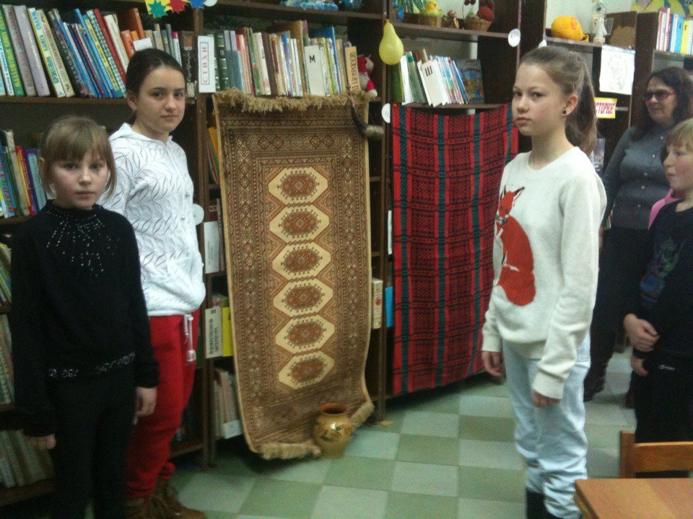
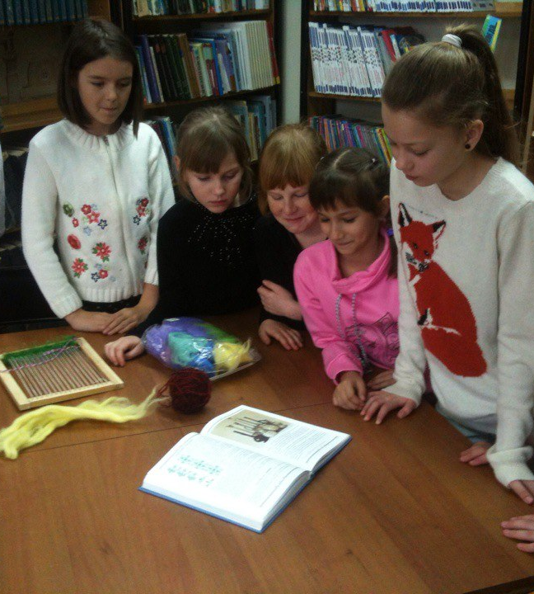

Slide 10
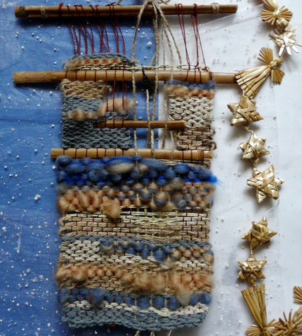
Выбор

Slide 11
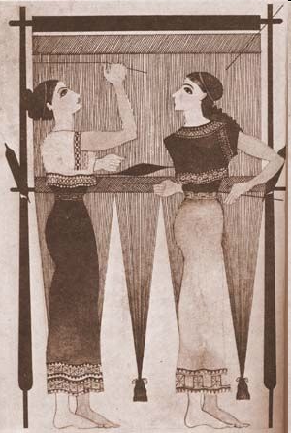
Самой старой тканью в мире является льняная ткань, найденная в 1961 году при раскопках древнего поселения у турецкого поселка Чатал Хюиюк и изготовленная около 6500 лет до н. э
Повсеместно для ткачества использовались разного рода ручные приспособления
(дощечки, бёрдышки).

Slide 12
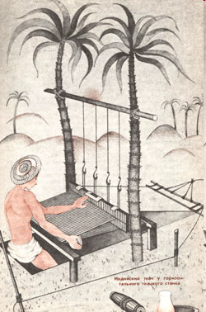
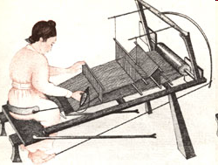
К Индии относится и первое упоминание о торговле хлопчатобумажными тканями, сделанное греческим писателем, купцом и моряком Флавием Аррианом во II веке.

Slide 13
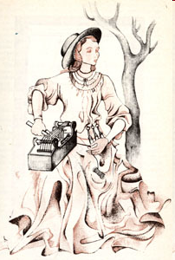
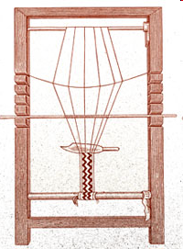
Горизонтальный станок
с ямой для подножек и грузом,
подвешенным к запасу основы
(50-е годы XX века, Сирия)
Девушка, ткущая ленту.
С французской шпалеры
начала XV века

Slide 14
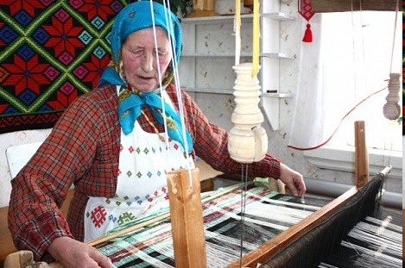
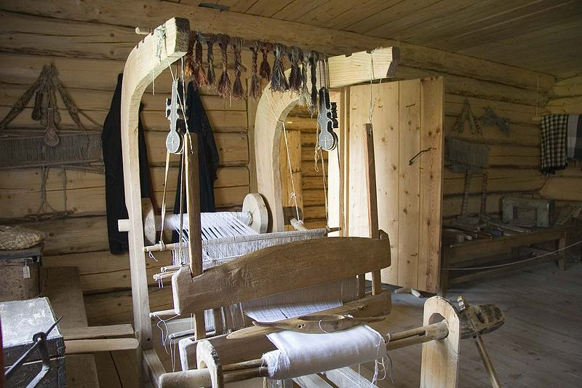
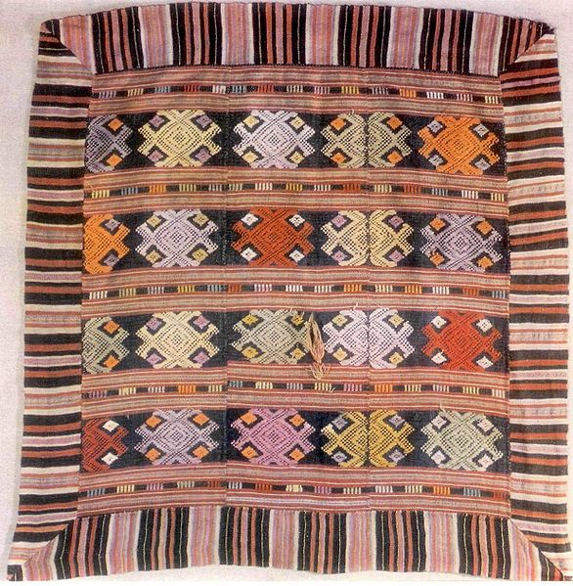
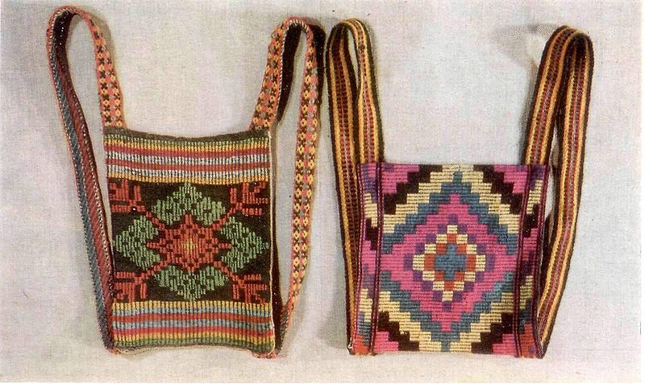
Ковроткачество в России

Slide 15
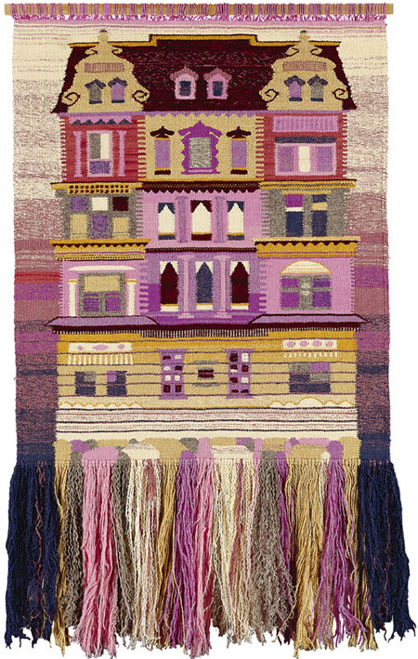
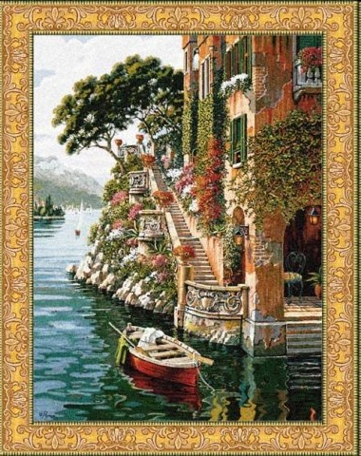
Гобелен
Гобелен- мастер и хозяин ткацкой мастерской. (Франция

Slide 16
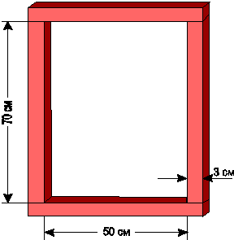
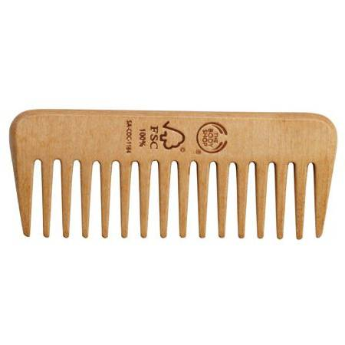
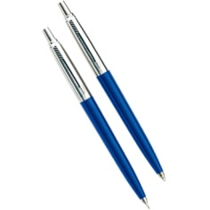
Нам понадобятся
1. рамка
2. Расчёстка для прибивания рядов
3. Ручка или карандаш

Slide 17
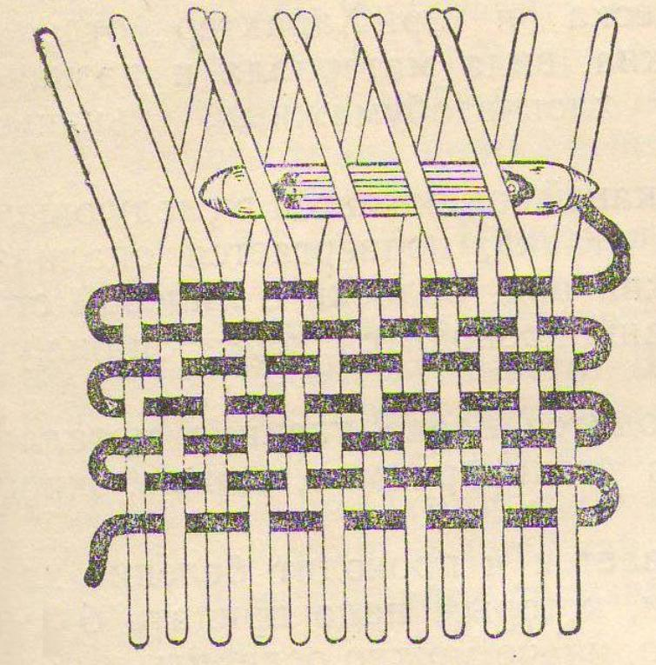
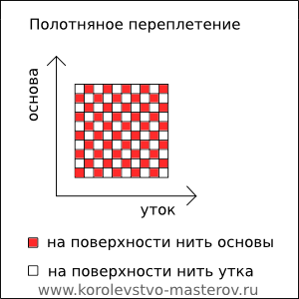
Полотняное переплетение

Slide 18
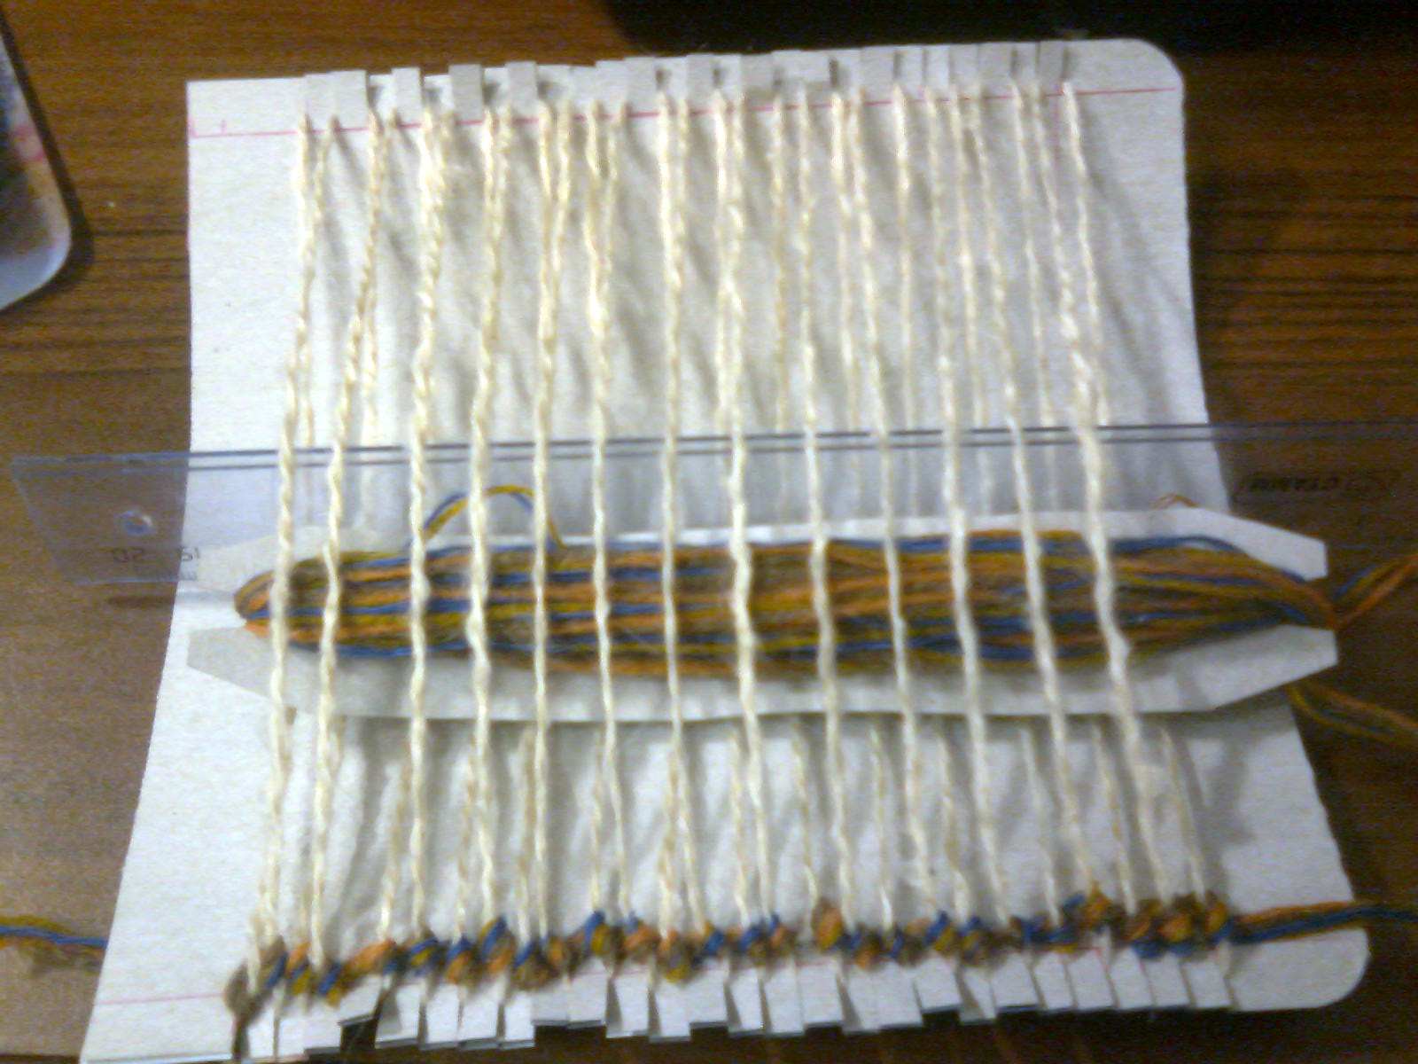
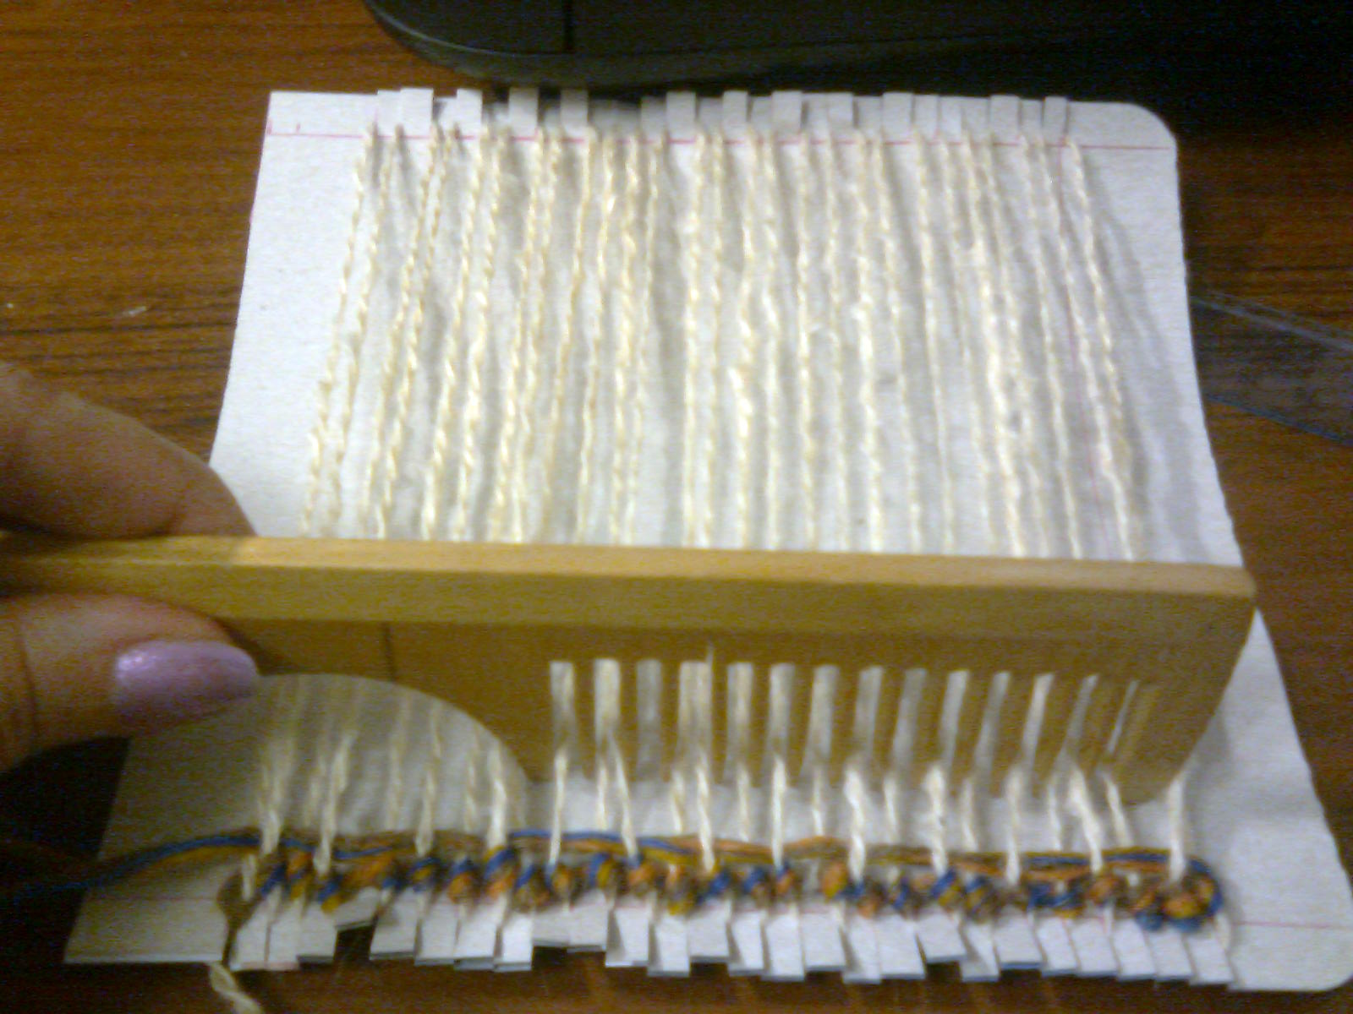
Техника изготовления

Slide 19
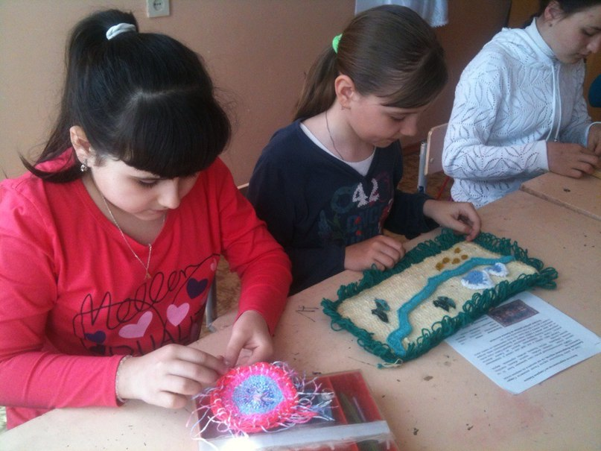
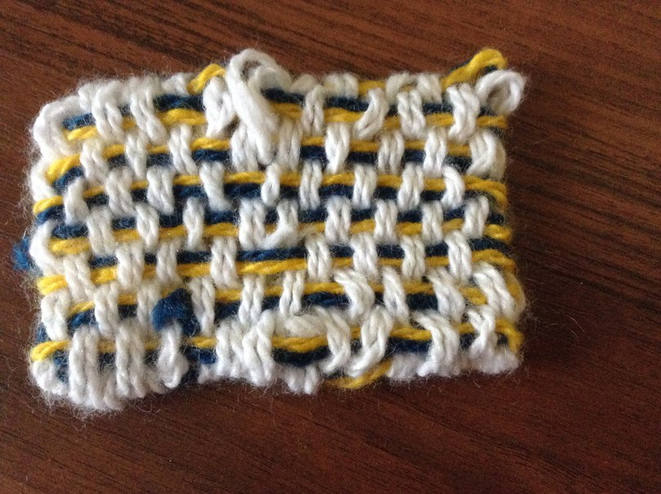
Техника изготовления

Slide 20
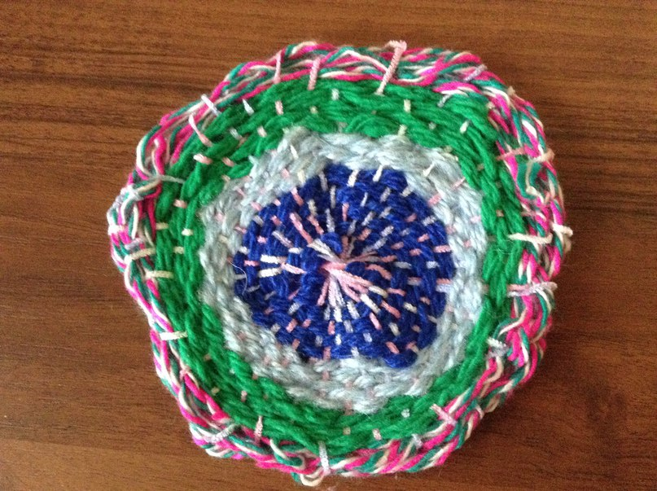
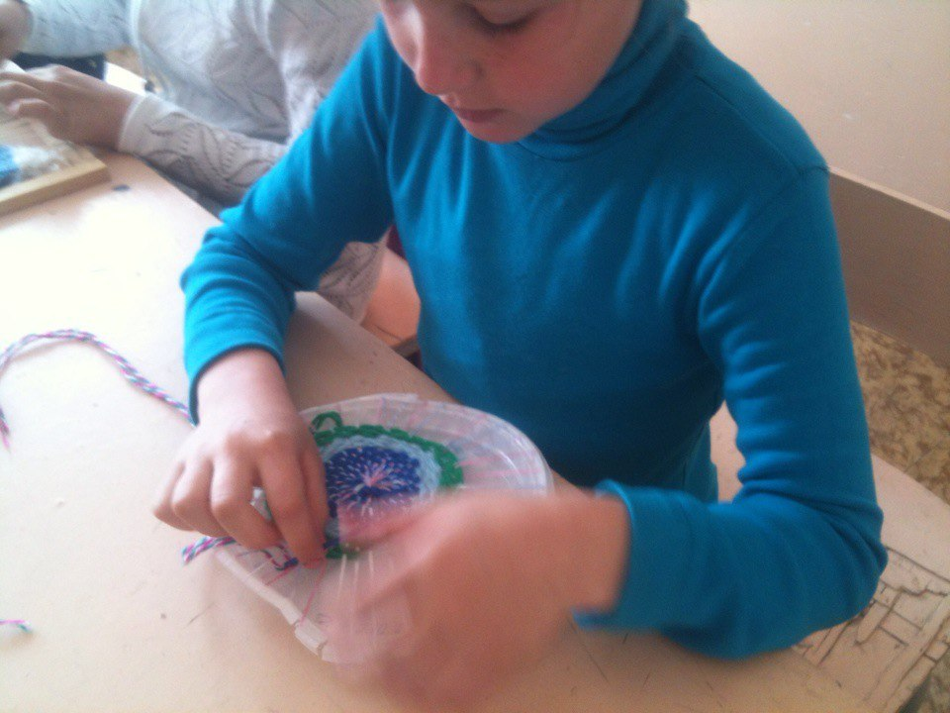
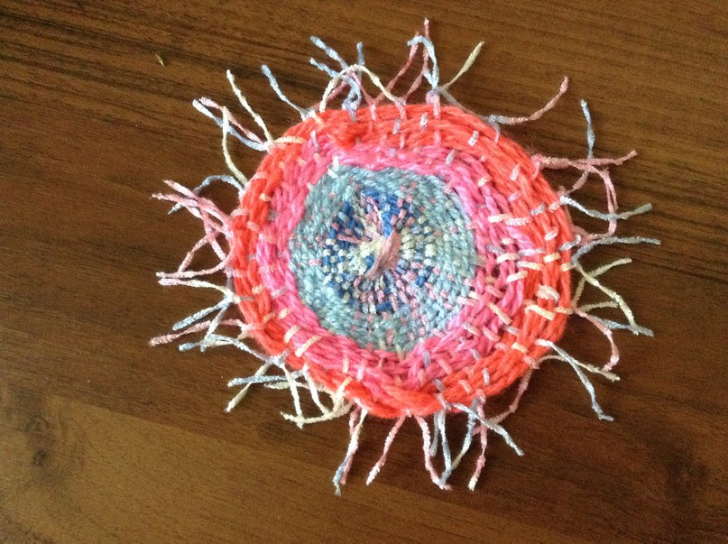
Техника изготовления

Slide 21
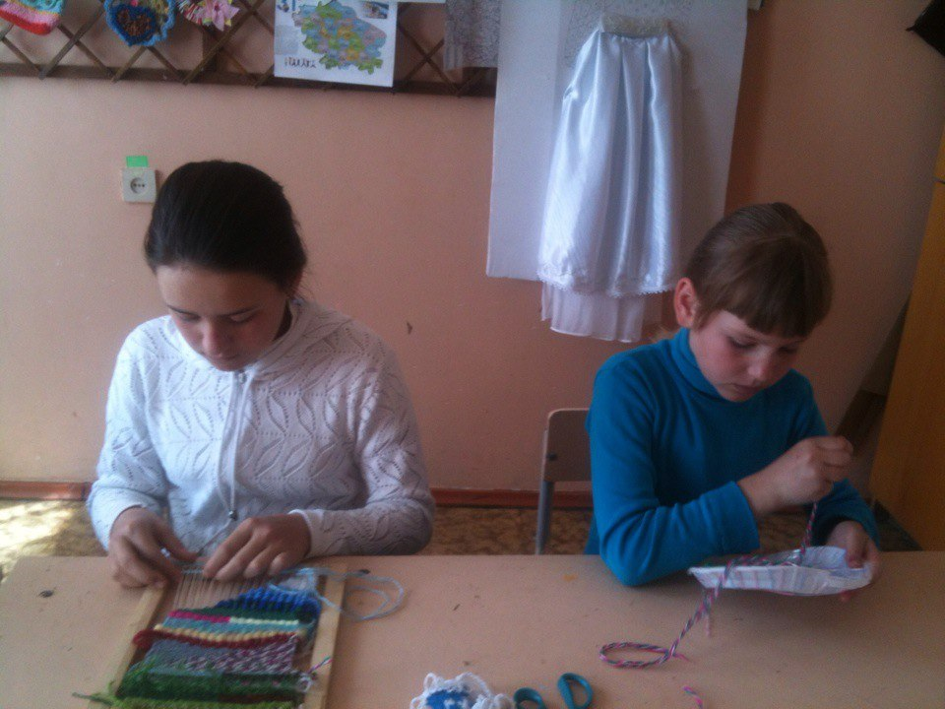
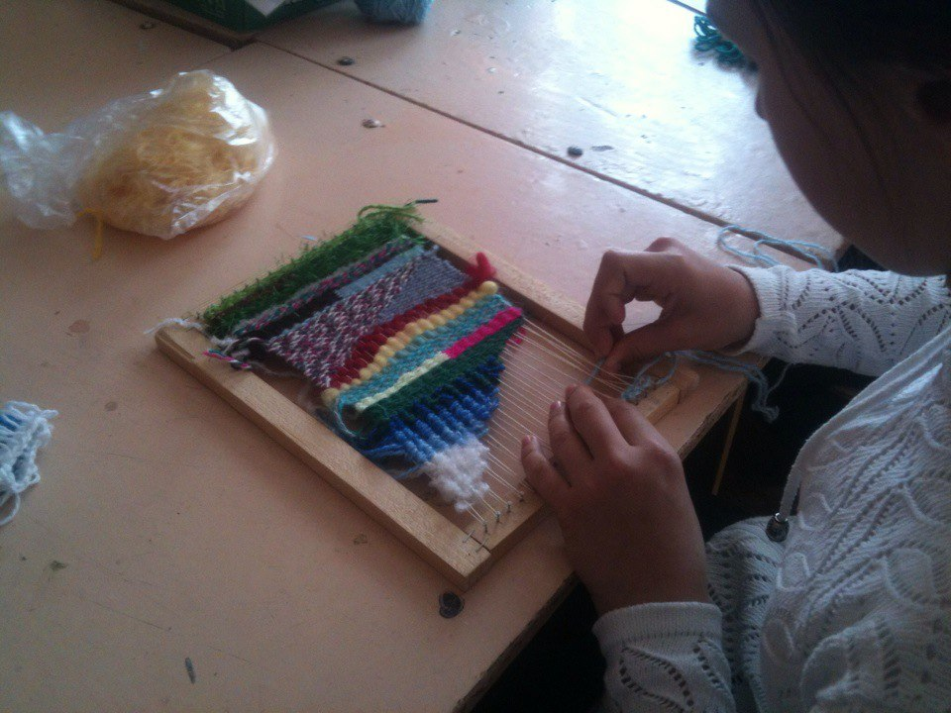
Техника изготовления

Slide 22
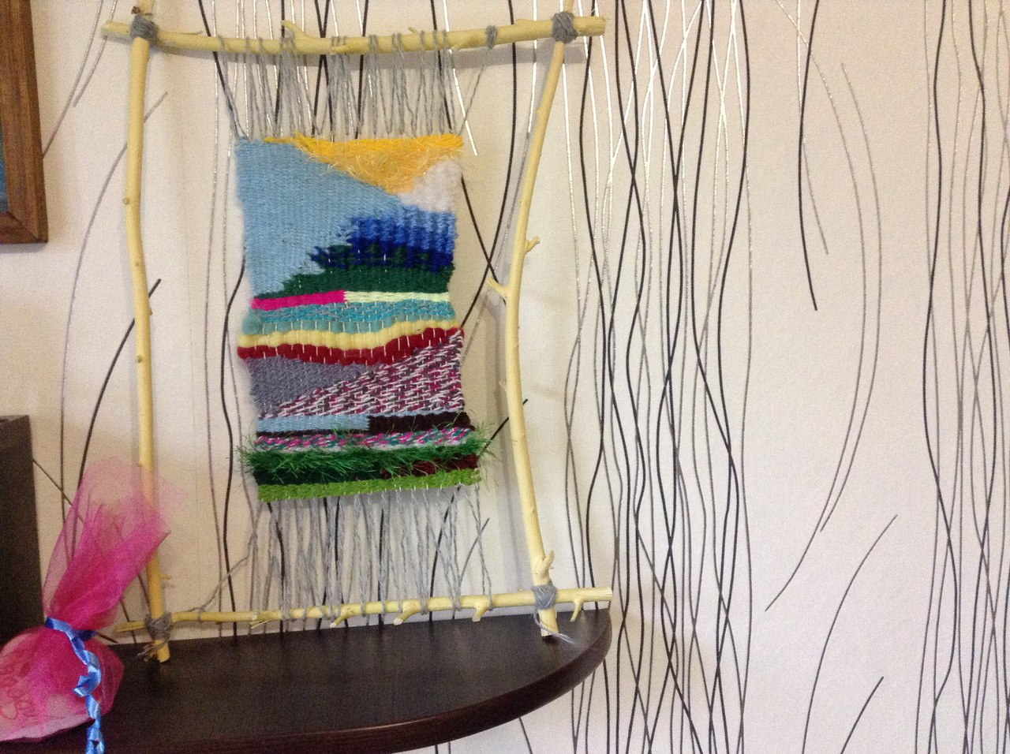
« Кавказ».

Slide 23
описание
Проект Ковры народов Северного Кавказа.
(Гобеленовый коврик)
Образовательное учреждение: МБУ ДО ДДТ
Состав проектной группы: учащиеся II года обучения
Руководитель проекта: Люлюкина Ирина Николаевна,
педагог дополнительного образования.
Образовательная область: технология,
декоративно-прикладное творчество.

Slide 24
Обоснование выбора проекта
В настоящее время актуальной стала проблема сохранения культурной и исторической самобытности России, национальных традиций. Декоративно – прикладное искусство органично вошло в современный быт и продолжает развиваться , сохраняя национальные традиции в целостности, особенно они глубоки на Северном Кавказе.
Второй год учащиеся объединения работают над проектом «Северный Кавказ». Первый год изучали СКФО, дети знакомились с республиками, которые окружают Ставропольский край. Ребята совершили увлекательное путешествие в г.Черкесск, где посетили республиканский музей народов Кавказа. В музее дети ознакомились с бытом, с костюмами и обычаями народов Карачаево - Черкессии. Внимание девочек привлекли национальные ковры, циновки и утварь. Когда встал вопрос о том что бы мы могли исследовать и изготовить, учащиеся однозначно предложили сделать коврик

Slide 25
Актуальность данного проекта
– это интеграция с одной стороны ультрасовременных, а с другой стороны – известных с древних времен плетения и изготовление ковров в разных техниках.
Цель творческой работы – использование традиций и технологий гобеленового переплетения для создания композиции «Кавказ».
Для выполнения цели необходимо решить следующий круг задач:
Провести анализ литературы по истории ковроткачества на Кавказе.
Посетить музей народов Кавказа.
Разработать эскиз композиции « Кавказ».
Гипотезой исследовательской работы стало: если изготовленный гобеленовый коврик поместить в рамку из элементов природного материала, то созданное изделие будет привлекательно, функционально и современно.

Slide 26
Методы исследования
На занятиях был проведен опрос учащихся, где были предложены варианты интересных вещей. Девочки предлагали связать прихватки, подставки под горячий чайник и т.д. Кристина посоветовала сделать ковер в технике мокрого валяния, но это трудоемкий процесс. И тогда девочки предложили сделать коврик в технике гобелена, с этой идеей согласились все, т. к. в прошлом году дети уже осуществили попытку, изготовив маленькие коврики, переплетая разноцветные ниточки.
Просмотрели в библиотеке литературу по Кавказу, где обнаружили много орнаментов и многообразие ковров, заходили в интернет на сайт «Ковры Кавказа», где просмотрели огромное множество ковров. В сетях интернета мы отыскали большое множество ковров и ковриков, узнали, как изготовить рамку для коврика, как натянуть нити и как изготовить самый простой вид гобелена.

Slide 27
Краткая историческая справка
Точной даты возникновения первого гобелена в истории не указано, но по различным рассказам, мифам и описям можно судить, что сам принцип ткачества был известен еще в Древнем Египте. В гробнице Тутмоса IV была найдена льняная пелена 1400 г. до нашей эры, выполненная в технике репсового переплетения, с рисунком из скарабеев и лотосов. Расцветом искусства шпалеры в Египте считается период с 4 по 7 вв. В тканях коптов соединились традиции Древнего Египта и эпохи эллинизма. Это небольшие по размеру двухсторонние панно, выполненные шерстяной нитью по льняной основе и отличающиеся изящным тонким рисунком. Позднее в коптских тканях появились христианские сюжеты.
Обычай украшать свое жилье коврами пришел к нам еще c древних времен. Главным образом их использовали в качестве утеплителя жилища, защиты в холодное время года.
Однако помимо этого, плотные куски материи во все времена были прекрасным декором помещения, показателем статуса и достатка их владельца. Также в истории встречались случаи, когда ковер представлял собой место хранения важной для человека информации, настоящую книгу.

Slide 28
Используемые материалы.
Шерстяные и полушерстяные нити, остатки буклированной пряжи, гребенная лента, бусинки, пуговицы, природный материал и т.д.

Slide 29
Ход работы.
1 этап (аналитический): изучение теоретических материалов – литературы и наглядных пособий, посещение музея народов Кавказа, ознакомление с разновидностью ковров в музее, выбор техники изготовления и зарисовка будущих изделий.
2 этап ( практический) : разработка эскиза изделия, изготовление коврика из нескольких цветов, применение различных видов плетения , изготовление композиции.
3 этап (обобщающий): подведение итогов работы, представление
проекта.
Соединив в нашей композиции гобеленовый коврик и элементы декоративных украшений из природного материала, мы реализовали цель нашего проекта.
Для подтверждения гипотезы был произведен экспресс - опрос учащихся.

Slide 30
Заключительный этап:
Итогом нашего исследования, стали следующие выводы:
Ковры всегда присутствовали в быту многих народов России и Кавказа как в оформлении интерьеров, так и для бытовых целей; а ковроткачество является не только древним видом рукоделия, но и популярным веянием современной индустрии моды.
Проведенный опрос подтвердил нашу гипотезу: гобеленовые ковры с введение декоративных элементов из природного материала действительно актуальны на современно рынке.

